Slide 1
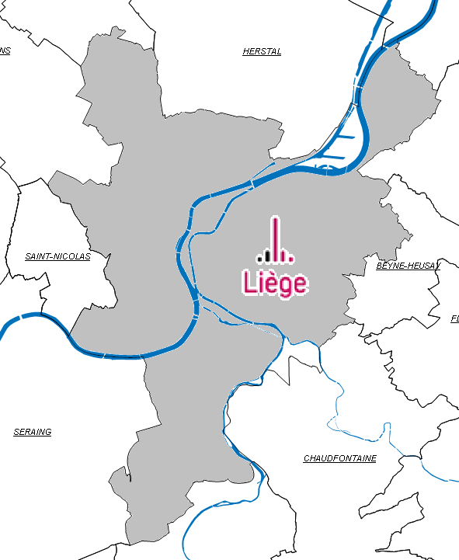

Implémentation de ICAR au sein de la Ville de Liège.
Un outil d'aide à la gestion des adresses et des rues du PICC.
ICAR

Slide 2



Une collaboration historique
SPW et Ville de Liège dialoguent et œuvrent ensemble depuis longtemps.
  Ville de Liège bénéficie de tous les services du SPW pour constituer ses outils internes mis à disposition des agents
  Nous utilisons souvent les mêmes logiciels
  Nous échangeons souvent données et expériences
  Merci de nous permettre de faire ce retour d’expérience
  sur notre usage des données du PICC
  et plus précisément leur mise à jour au travers de ICAR
Notes:
SPW et Ville de Liège ont depuis longtemps dialogué et œuvré ensemble
Ville de Liège bénéficie de tous les services du SPW pour constituer ses outils internes mis à disposition des agents
Nous avons souvent utilisé les mêmes logiciels
Nous avons souvent échangé nos données et nos expériences
Merci de nous permettre de faire ce retour d’expérience sur l’usage qui est fait des données du PICC
et plus précisément leurs mises à jour au travers de ICAR

Slide 3
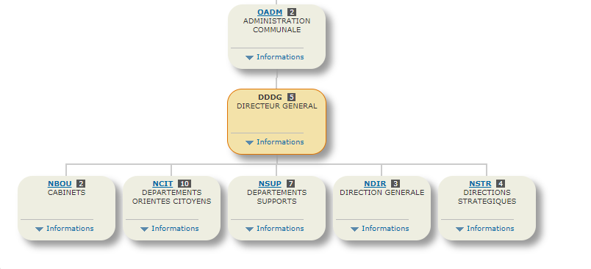
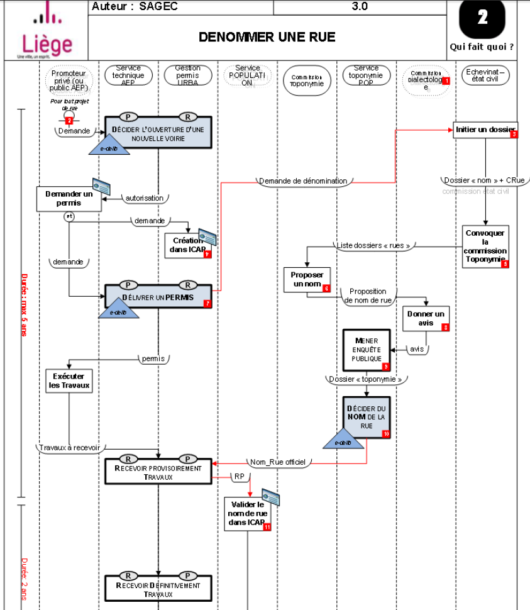
La Ville de Liège
Direction générale
  Département de l’Urbanisme et Aménagement du Territoire
  Département des Affaires citoyennes
  Département des Systèmes d’Information
Plan stratégique informatique
  Œuvrer ensemble pour coordonner les actions et développer un système d’information.
Notes:
Présentation :
Bernard Lechanteur
Département des Systèmes d’Information
Pôle processus et projets
Je passerai la paroles à
Yves Philippe,
responsable de la cellule Cadastre du bâti
au département de l’Urbanisme
Objectif du PSI:
Coordonner les actions entre départements et services pour arriver à développer un SI
Coordination interne : entre département/services
Coordination externe : avec le SPW en particulier

Slide 4
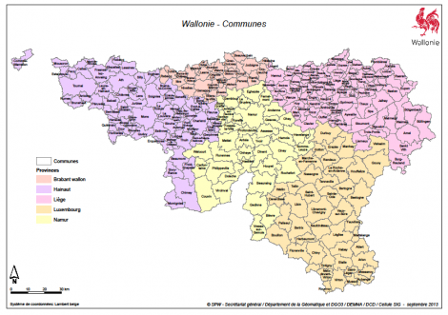
De nouveaux défis - de nouvelles technologies
Europe donne des directives aux Etats membres
  Infrastructure pour les données spatiales en Europe
Échanges de données et d’expériences
  Le Géoportail de la Wallonie: vecteur de communication
  Métadonnées des informations
Développer des outils en ligne
mis à disposition des communes
et autres partenaires (privés /publics)
  ICAR : Inventaire Centralisé des Adresses et des Rues
  Sous tendu par le PICC pour localiser
ICAR
Notes:
La collaboration historique s’est réalisée avec les moyens mis à notre disposition
Les techniques de la communication évoluent
Les techniques de saisie de l’information évoluent
Les directives évoluent
Le SPW et la Ville de Liège évoluent de concert

Slide 5





BeStAddress-ICAR
Directives européennes
  Traduites en outils
    Coordination
    Modèle de données
    Webservices
ICAR
Notes:
Rappel du contexte du projet ICAR
Dans le cadre des L’Europe donne des directives pour constituer un registre national des rues et adresses.
Ces deux registres doivent être spatiaux (pour pouvoir localiser l’information) et accessibles par tout un chacun.
Outil mis à disposition des communes de Wallonie, de Bruxelles, de Flandres
En l’occurrence : ICAR pour la Wallonie
Webservices développés par BOSA
Coordonner les registres régionaux
Assurer une seule adresse d’accessibilité aux registres : BeStAddress
(BelgianStreetAddress)

Slide 6
ICAR dans le processus de création d’une rue
Deux lignes parallèles
  Technique
  Administratif
Ne pas attendre la fin des
travaux pour identifier la rue
Notes:
Création d ‘une rue :
Comme deux vies parallèles
Techniquement : Administrativement
Demande de permis Commission de toponymie
Autorisation du permis Proposition de dénomination
Travaux de création Choix politique de dénomination
Ouverture de la rue aux citoyens Information à la population
Encodage dans ICAR
Est initié très tôt : permis autorisé
Est mis à jour à chaque étape de la vie de la voirie :
Dénomination
Changement de dénomination

Slide 7
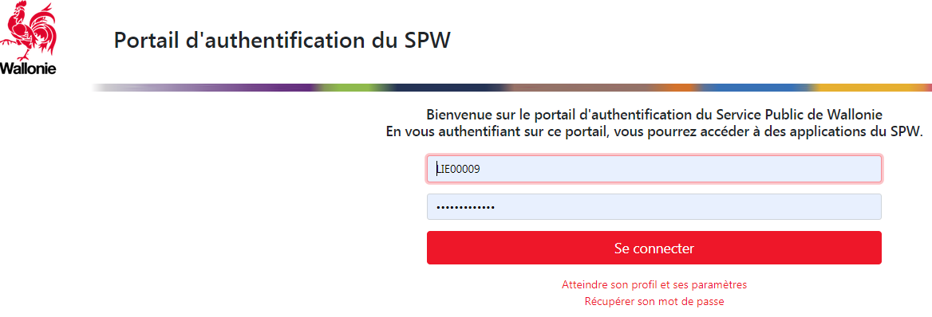
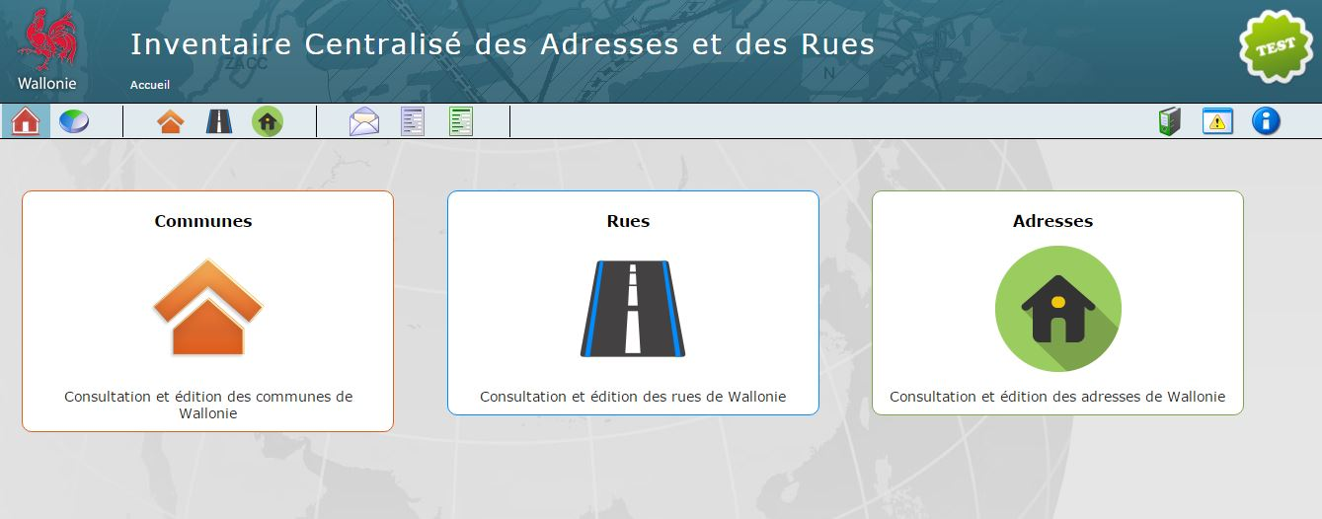
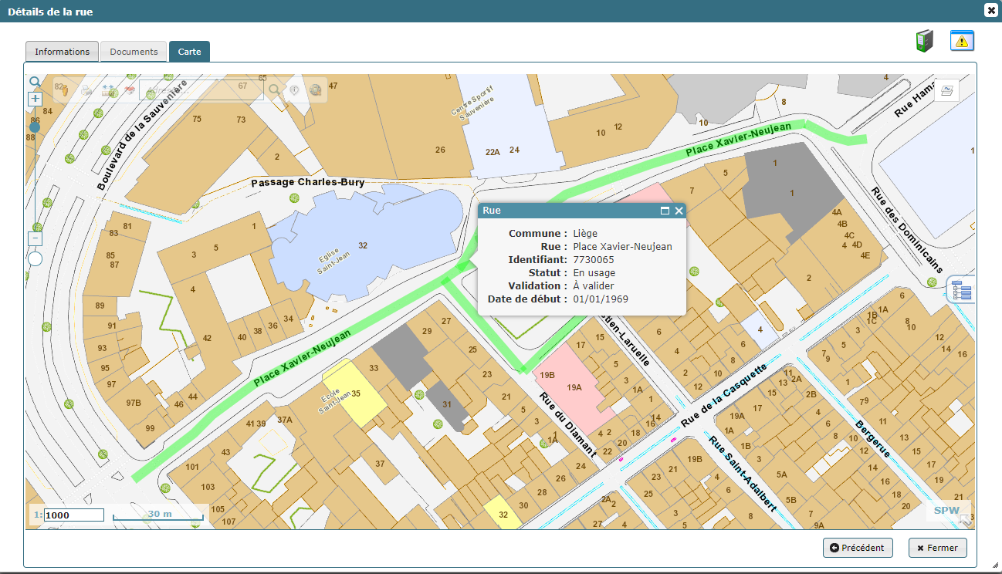
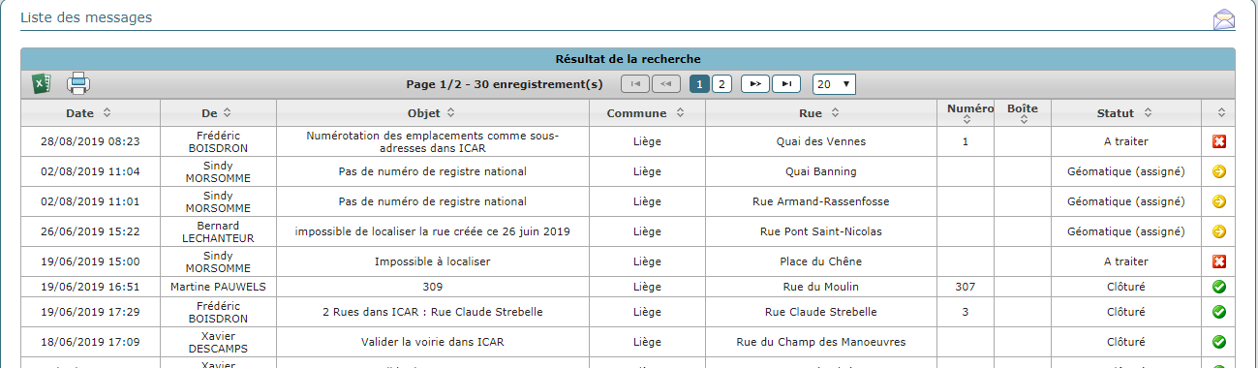
ICAR au sein de la Ville de Liège
Registre des rues : presque 2000 rues
Registre des adresses : presque 70.000 adresses (150.000 sous adresses)
Notes:
Le SPW a développé et mis à disposition l’outils en ligne ICAR
Inventaire Centralisé des Rues et Adresses
Chaque commune a choisi un (plusieurs) référent(s) qui ont accès
A leurs registres communaux des rues et des adresses
A la messagerie interne des alertes lancées par les utilisateurs de ICAR

Slide 8
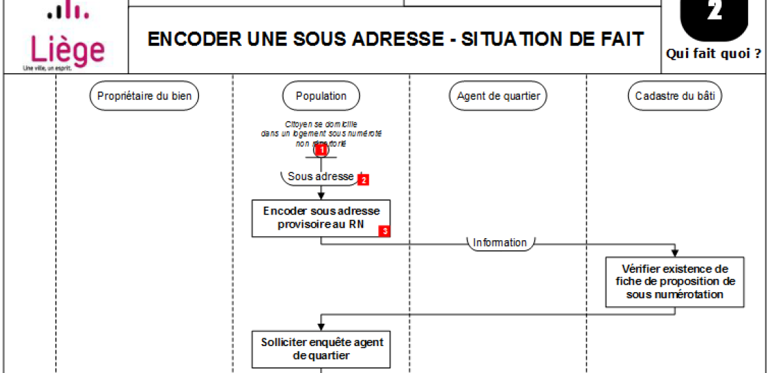
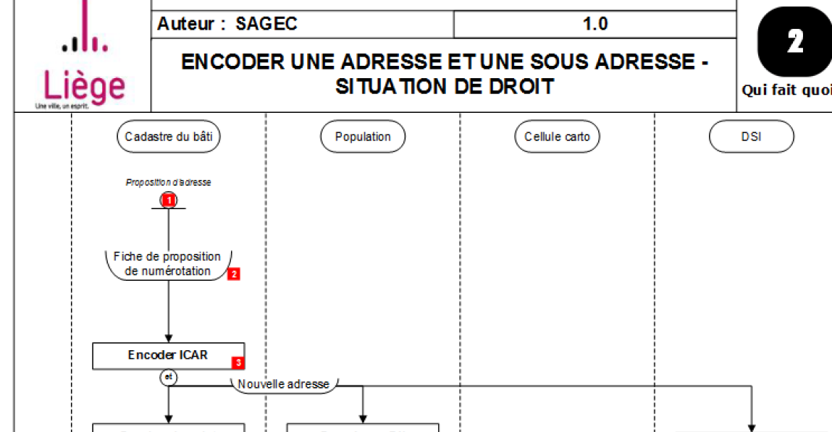
Répartition des missions dans les services
Distinguer
  Situation de droit : département Urbanisme à la manœuvre
    Gestion des adresses et sous adresses
  Situation fait : département des Affaires citoyennes à la manœuvre
    Valider sous adresse
Notes:
Présentation de la cellule du cadastre du bâti
Selon les missions des services, la tâche est prise en main par le département de l’Urbanisme ou par le département de des Affaires citoyennes
La cellule Cadastre du bâti fait partie du département de l'Urbanisme.
Le rôle de la cellule Cadastre du bâti est de valider les adresses et sous adresses dès leur création : situation de droit car permis urbanisme validé par Collège
Ces adresses sont ainsi validées pour tous les services de la ville.
Situation de fait : un citoyen souhaite se domicilier à une adresse non encore référencée : service population des autochtones contacte cellule cadastre du bâti pour vérifier existence adresse ou sous-adresse et demande création le cas échéant.

Slide 9
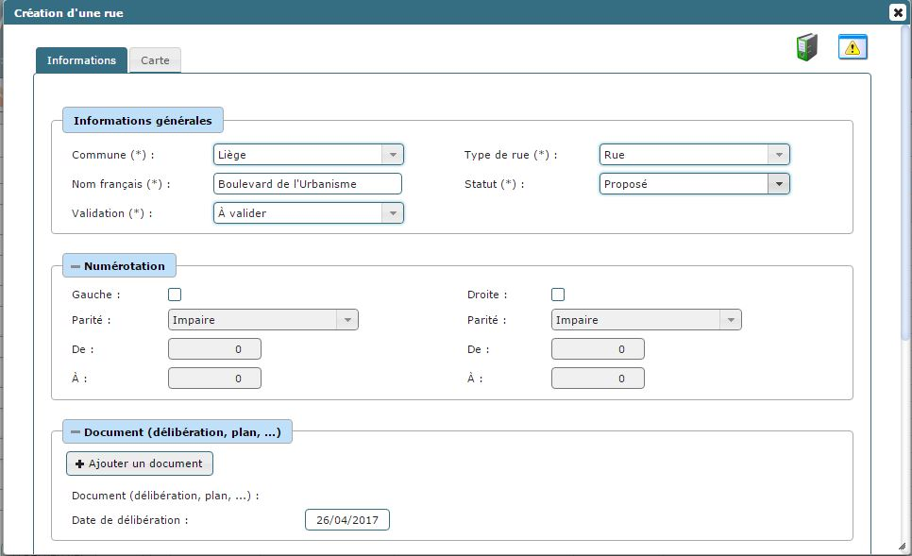
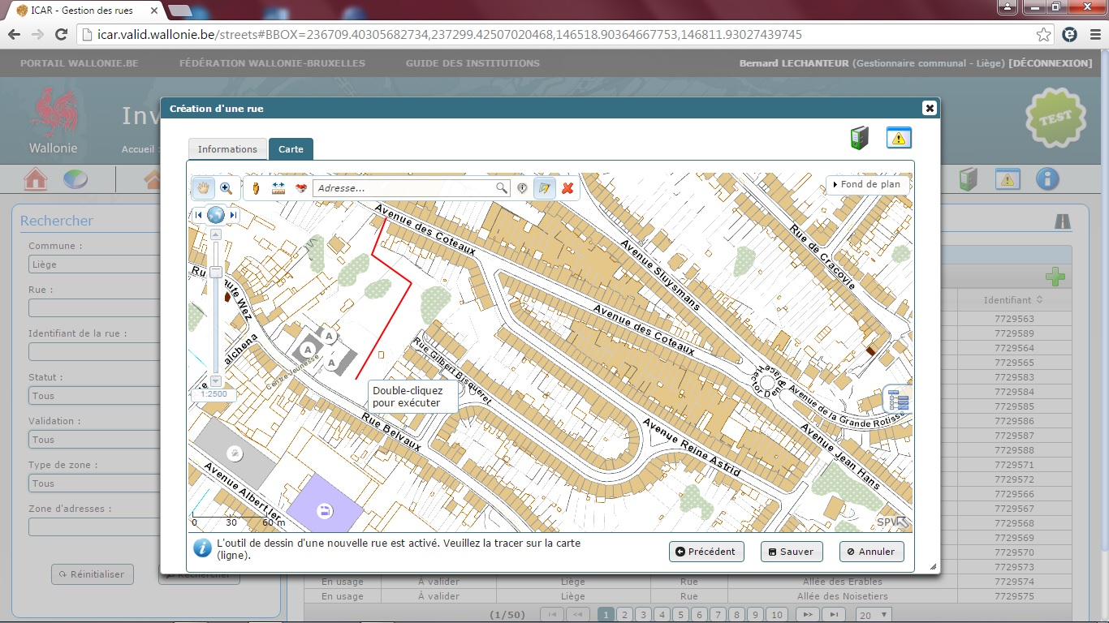

Registre des rues
Encoder les informations sur la rue
  Y compris tracé grossier de l’axe de voirie
Modifier
Faire évoluer
Notes:
Partie Yves:
Présentation
Le rôle de la cellule Cadastre du bâti est de valider les adresses et sous adresses dès leur création.
Ces adresses sont ainsi validées pour tous les services de la ville.
La cellule Cadastre du bâti fait partie du département de l'Urbanisme.
Créer une rue:
Encoder toute l’information connue à ce stade
Dessiner grossièrement sont tracé : une ligne brisée
Statut de la voirie : En usage/Proposé/Réservé
Possibilité de faire évoluer lors de chaque étapes du processus.

Slide 10
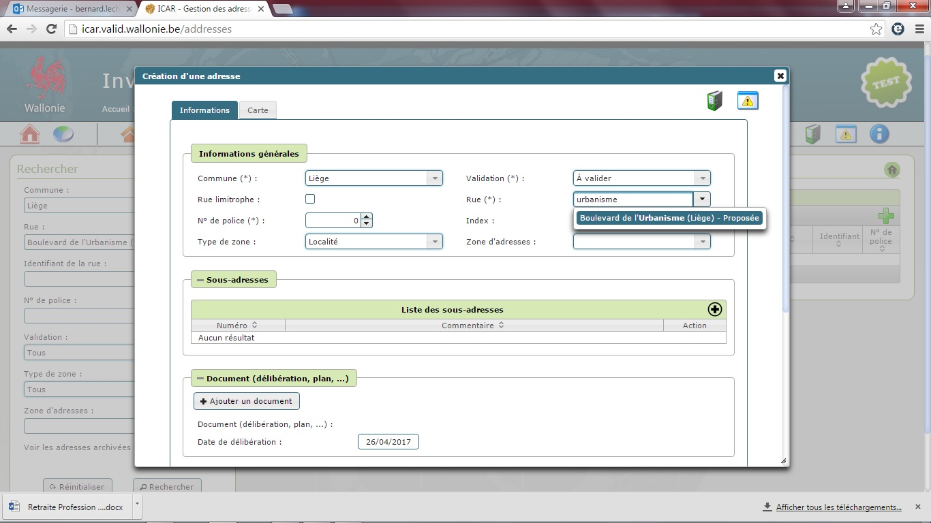
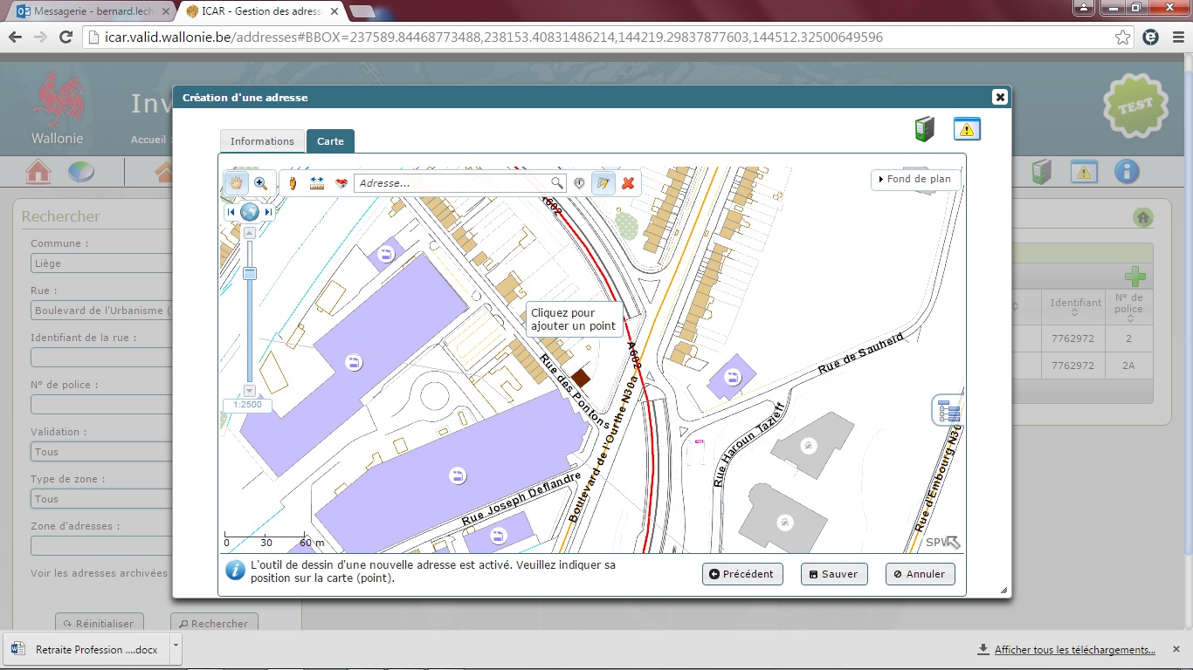
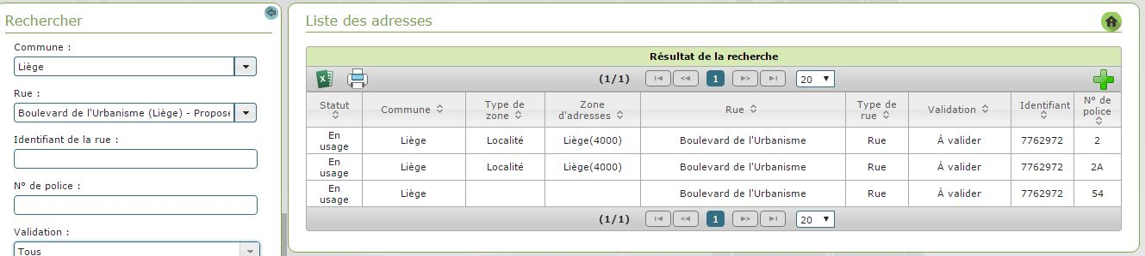

Registre des adresses
Encoder adresse dans une rue
  Y compris la position
Modifier
Faire évoluer
Travail de fourmi
Sous adresses
Notes:
Créer une adresse:
Encoder toute l’information connue à ce stade
Dessiner sa position: un point
Statut de l’adresse: En usage/Proposé/Réservé
Possibilité de faire évoluer lors de chaque étapes du processus.
Objets adressables
Terrain, bâtiment, emplacement (camping, amarrage, …)
Ressources humaines importantes
Urbanisme à la manœuvre pour situation de droit
Connaissance permis urbanisme
Inspection du bâti
Division bâtiment
Sous-numérotation
Affaires citoyennes à la manœuvre pour situation de fait
Demande de domiciliation à une adresse
C’est un travail de fourmi et continu

Slide 11
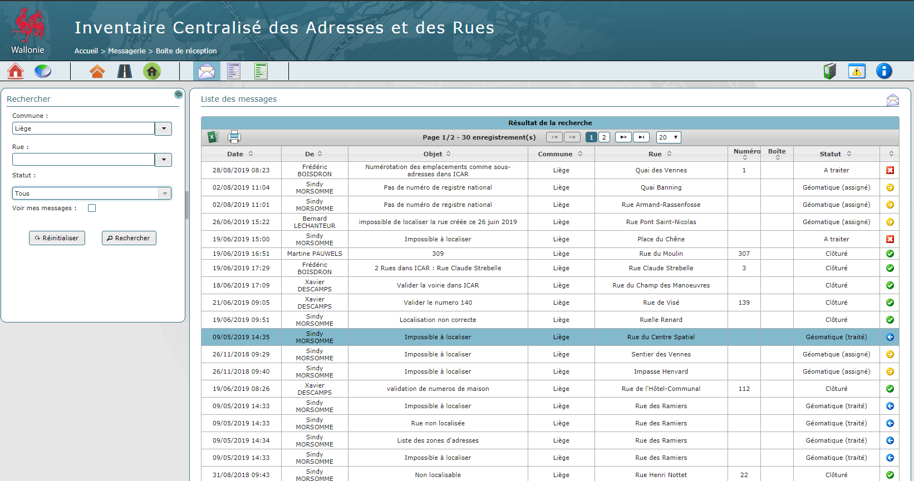
Traiter un message dans ICAR
Messagerie interne entre partenaires et communes (initiateurs)
SPW est modérateur
Notes:
Les partenaires ont accès à l’outil ICAR et communiquent avec les initiateurs au travers de la messagerie interne ICAR
Le partenaire envoie son interrogation, son attente
Le SPW est modérateur dans le flux des actions demandées
(Par exemple assigner directement une question à la géomatique)
L’initiateur répond à la question par une action qu’il valide en lui imposant un statut
Les messages sont listés chronologiquement
Les messages sont qualifiés par un statut
Les message persistent

Slide 12
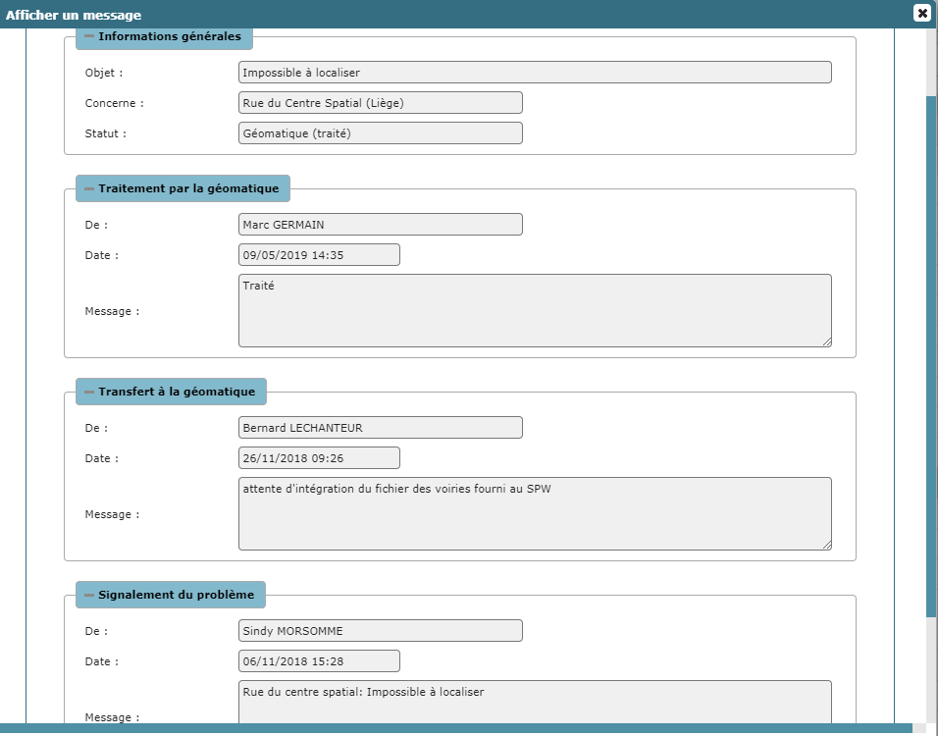
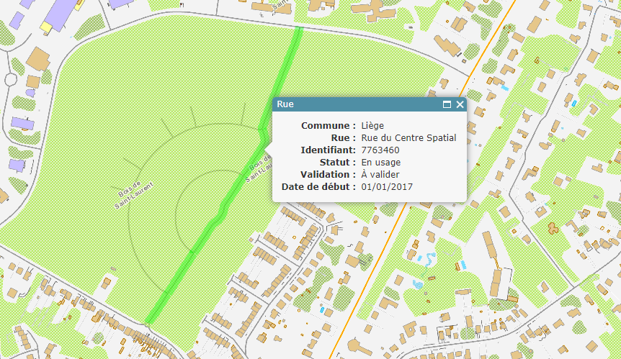
Traiter un message dans ICAR
Partenaires
Initiateurs
SPW (géomatique)
Flux du message
Notes:
Dans notre cas :
Le partenaire a eu connaissance de la création de la rue de Centre spatial mais ne sait pas la localiser.
Il envoie un message sous forme de question
La tâche est envoyée à l’initiateur
L’initiateur crée et valide le tracé
La rue est recensée et localisable sur la carte
Le PICC intègre cet axe et le valide en base du PICC
C’est la cellule Cadastre du bâti qui administre les messages

Slide 13
Projet d’utilisation des données
Registres entités extérieures
Sources authentiques
Ville de Liège
Applications Ville de Liège
ICAR
Applications liées aux rues et aux habitations
…
avec association des données des services
…
accessibles selon les droits d’accès des agents
Population
webservice
Sécurité publique
Rues
Logement
SPF
Doc. Patrim.
webservice
Urbanisme
Import des données en bases locales
Cadastre
Travaux
Registre
National
webservice
Patrimoine VdL bâti
Population
Autres partenaires
Taxes
webservice
Services VdL
Notes:
La VdL à la chance de disposer d’un Département des Systèmes d’Information
Equipe de développeurs qui créent et maintiennent des applications pour usage interne
utilisent les webservices mis à disposition
Développent des webservices pour usage interne
Ces applications utiliseront les webservices mis à disposition pour les registres des rues et adresses

Slide 14
Projet d’actualisation des données
BeStAddress
Partenaires :
Services urgence
Cadastre
Registre national
CONSOMMER
CONSOMMER
Registres entités extérieures
CONSOMMER
ICAR
Ville de liège :
Aff. citoyennes
Urbanisme
Applications liées aux rues et aux habitations
Applications Ville de Liège
Notes:
Plus particulièrement pour BeStADdress
Utilisation de ICAR comme source d’initiation des rues et adresse
Consommation des données au travers
des webservices BeStADdress
des webservices d’autres partenaires
On attend BeStAdress avec impatience

Slide 15
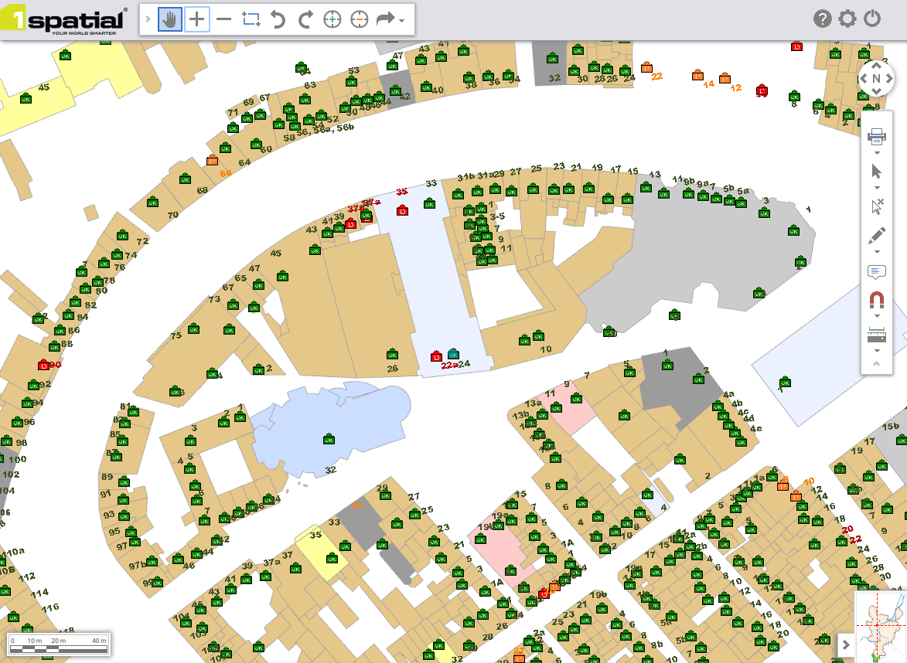
Utilisation des données du PICC dans le SIG Ville
Consommer
  PICC = fond de plan général
  Utiliser les webservices (WMS et WFS)
  Utiliser données DWG, SHP
  Intégrer en base pour utilisation spécifique
    (Valeur ajoutée aux données qui doivent rester internes Ville de Liège)
ICAR
PICC
FOURNIR
CONSOMMER
Services Ville de liège :
Aff. citoyennes
Urbanisme
Services Ville de liège :
SIG
Notes:
Plus particulièrement pour BeStADdress
Utilisation de ICAR comme source d’initiation des rues et adresse
Consommation des données au travers
des webservices BeStADdress
des webservices d’autres partenaires
On attend BeStAdress avec impatience
Une seule voie de saisie des points d’adresse et des rues
Contre deux actuellement
Double encodage portail cartographique - ICAR
Utilisation des fichiers SHP pour mise à jour de masse

Slide 16
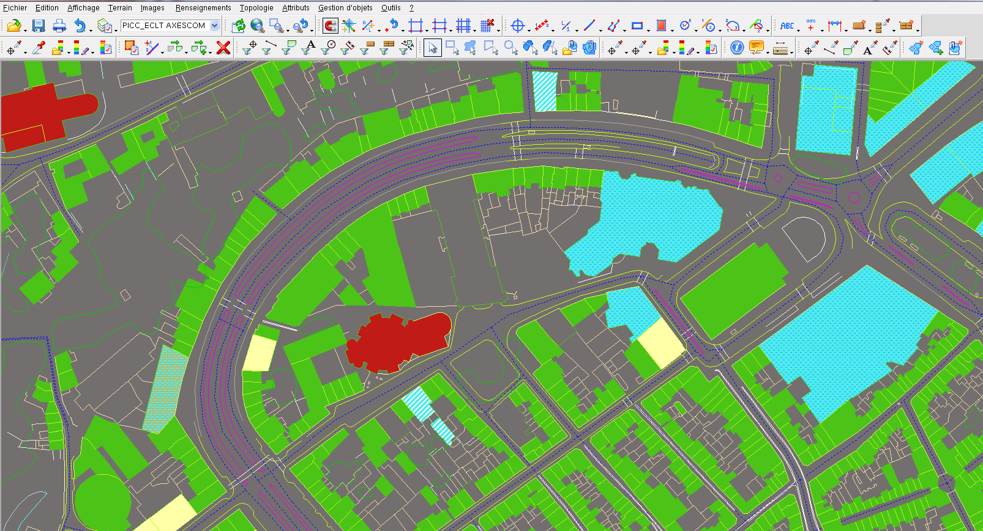
Utilisation du PICC
Au sein du SIG :
  fond de plan général à la demande
Au sein du bureau d’étude Voirie :
  fond de plan original pour débuter les projets
Notes:
Consommer les données comme fond de plan
WebServices
Consommer pour les projet de voirie
Mise à disposition du PICC au format DWG

Slide 17
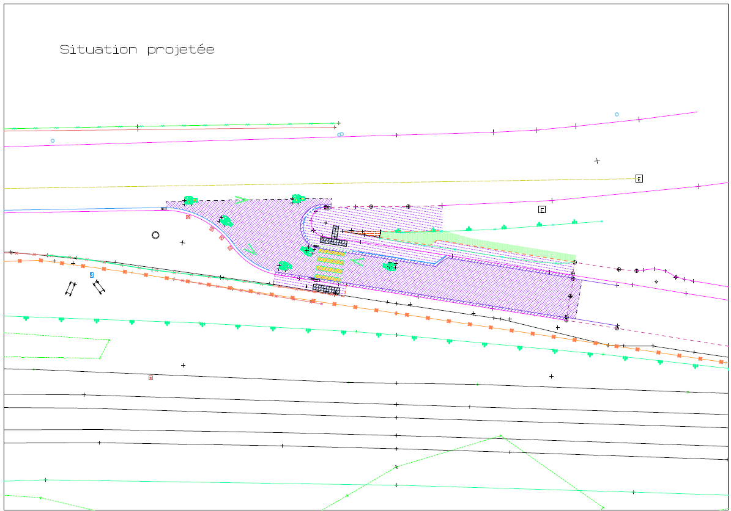
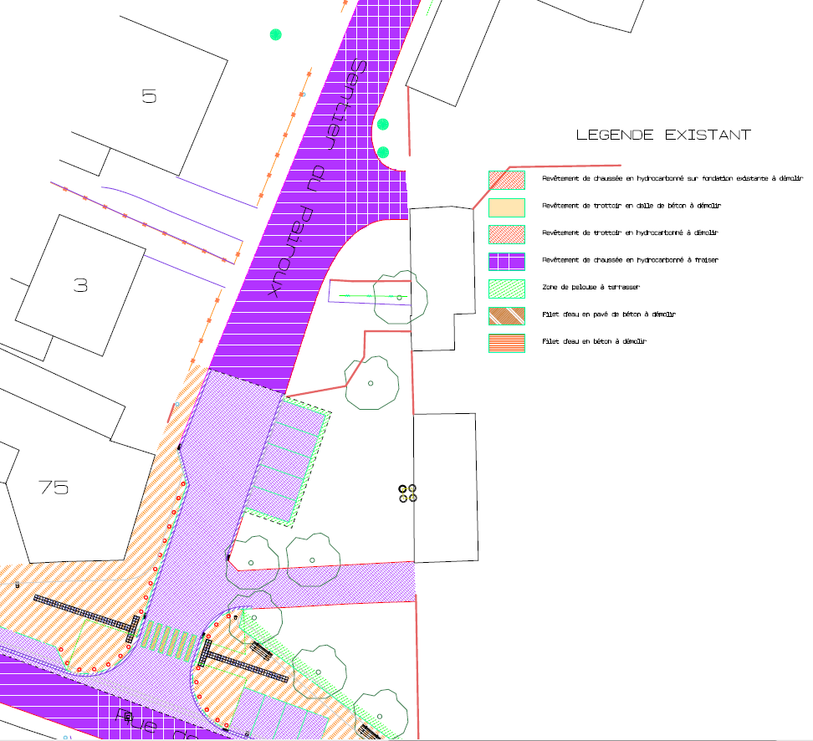
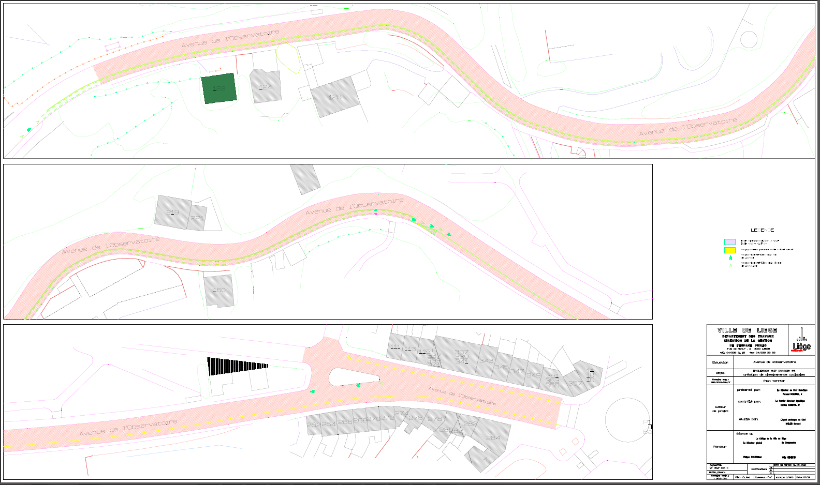
Utilisation du PICC
Au sein du bureau d’étude Voirie :
  fond de plan original
  pour débuter les projets
Notes:
Consommer les données comme fond de plan
WebServices
Consommer pour les projet de voirie
Mise à disposition du PICC au format DWG

Slide 18
Gestion des données ICAR- PICC dans le SIG
Initier demande ponctuelle
  ICAR comme outil de saisie des rues et adresses
Mise à jour de masse
  Utiliser SHP
  Echanger les informations sur lesquelles portent les modifications
    Mise à jour des coordonnées d’adresses
      Fichier SHP
    Ajout de sous numérotation
      Fichier texte
ICAR
PICC
SHP
FOURNIT
SHP
-CSV
Services Ville de liège :
Aff. citoyennes
Urbanisme
Services Ville de liège :
SIG
DSI
    Important de conserver les identifiants ICAR
      Rue
      Adresse
Notes:
Plus particulièrement pour BeStADdress
Utilisation de ICAR comme source d’initiation des rues et adresse
Consommation des données au travers
des webservices BeStADdress
des webservices d’autres partenaires
En période de mise à jour de ICAR, on profite du double encodage portail cartographique - ICAR
Utilisation des fichiers SHP pour mise à jour de masse
Les coordonnées sont erronées :les adresses de notre SIG peuvent remplacer celles du PICC
Des adresses ne sont pas relevées dans ICAR : les adresses de notre SIG peuvent être proposées au du PICC
se alors voir attribuer un identifiant ICAR
Par retour d’intégration, le SPW renvoie un fichier SHP des adresses.
Et on reprend pour un cycle de mise à jour éventuel.

Slide 19
Merci de votre attention
PICC
ICAR
Notes:
Nous vous remercions pour votre attention

